Slide 1


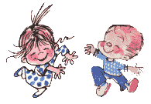
В Стране
Вежливости

Slide 2

Мы спешим сказать вам - «Здравствуйте!»,
Чтоб пожелать здоровья доброго.
Мы спешим сказать вам - «Благости!»,
Чтоб пожелать вам счастья нового.
Мы спешим сказать вам - «Радости!»,
Удач, успехов и везенья! -
Чтоб пожелать всем в этой группе
Прекраснейшего настроения.

Slide 3
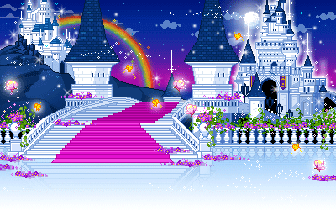


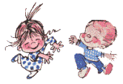
СТРАНА
ВЕЖЛИВОСТИ
ДОБРО ПОЖАЛОВАТЬ!

Slide 4


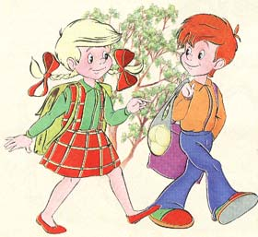
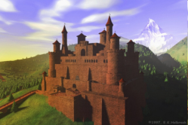


Море Вежливости
Аллея Приветствий
Дворец Извинений
Остров «Размышляй-ка»

Slide 5
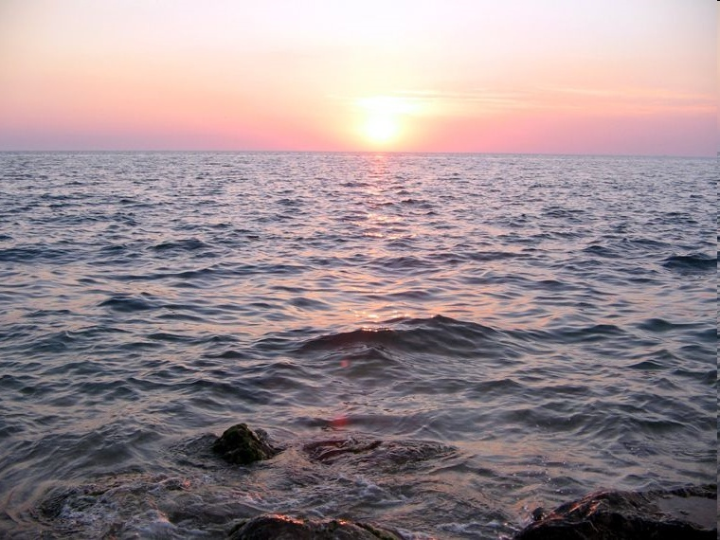


Море Вежливости

Slide 6
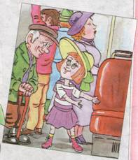
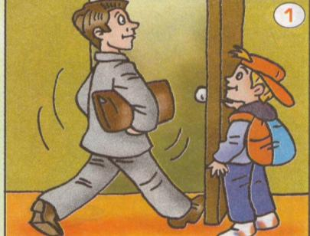
Вежливость - это умение вести себя так, чтобы другим было приятно с тобой общаться.

Slide 7
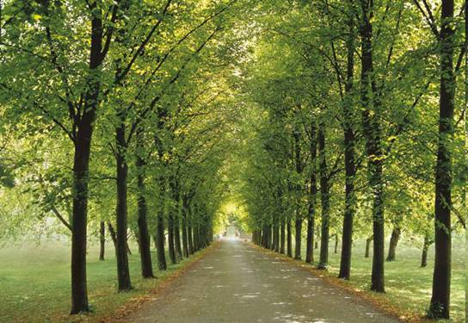

Аллея ПРИВЕТСТВИЙ

Slide 8
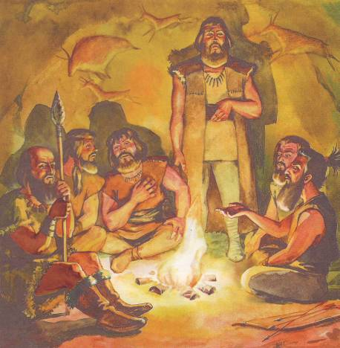
Здравствуйте - это значит будьте здоровы!

Slide 9
- В очень далекие времена, когда жили пещерные люди: у них не было слов ни «здравствуйте», ни «до свидания». Но однажды они заболели и никак не могли выздороветь, и тот, кто был у них вместо врача (потому что настоящих врачей тогда не было), сказал им: - Вы болеете от того, что не желаете друг другу здоровья. Разве может быть здоровым человек, если ему никто не желает здоровья? Пещерные люди призадумались и решили говорить при встрече друг другу слово «Здравствуйте» – это значит будьте здоровы. «Здравствуйте»– сказали они друг другу и сразу почувствовали себя лучше. С тех пор люди здороваются друг с другом.

Slide 10
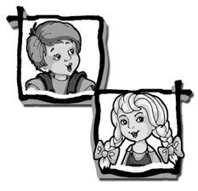

Игра “Будь внимателен”
  Встаньте, пожалуйста!
  Поднимите руки!
  Будьте добры, похлопайте в ладоши!
  Потопайте.
  Попрыгайте, пожалуйста.
  Будьте любезны, руки вперед.
  Опустите руки, пожалуйста.
  Будьте добры, наклоните голову вперед.
  Наклоните, назад, пожалуйста.
  Влево.
  Вправо.
  Будьте любезны, садитесь на свои места.

Slide 11
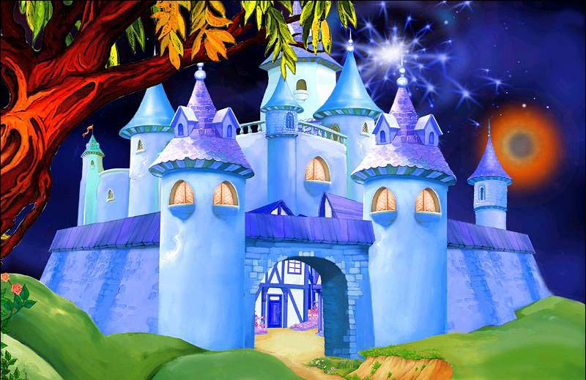


ДВОРЕЦ ИЗВИНЕНИЙ

Slide 12
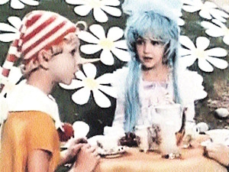

Slide 13
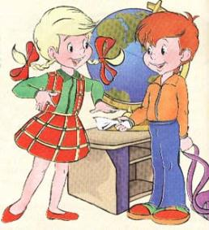
Слова - извинения
Извините, пожалуйста,
я не хотел вас обидеть,
простите меня

Slide 14
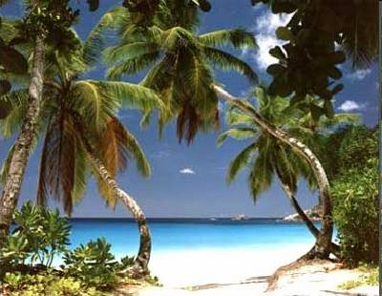

ОСТРОВ «РАЗМЫШЛЯЙ - КА»

Slide 15
ПОСЛОВИЦЫ О ВЕЖЛИВОСТИ
Вежливости открываются все двери.
Ласковое слово и кошке приятно.
Доброе слово лечит, а злое калечит.
Плохое слово, что грязная вода.
Ласковым словом и мед растопишь.
Доброе дело делай смело.
Стол спасибом - красится.
На добрый привет – добрый ответ.

Slide 16
1. Мальчик крикнул прохожему, скажите сколько сейчас часов?
- Обращаясь к прохожему, мальчик сделал три ошибки. Какие ошибки?
2. Одна девочка жаловалась возмущённо маме: «Во дворе мальчишка такой невежа -зовёт меня Галька!»
« А ты как его зовёшь?» - спросила мама
« Я его вообще никак не зову», - ответила Галя.
Я ему просто кричу: « Эй ты!»

Slide 17
3. По улице идут два человека. Одному 62 года, а другому 7 лет. У первого в руках было 5 предметов: портфель, 3 книги и один большой свёрток. Одна из книг упала. « У вас упала книга!», закричал мальчик , догоняя прохожего. «Разве?», - удивился тот. «Конечно, - объяснил мальчик , - ведь у вас было 3 книги, портфель и один пакет– итого 5 вещей, а теперь осталось четыре. « Я вижу, ты хорошо знаешь вычитание и сложение, - сказал прохожий, с трудом поднимая упавшую книгу. - Однако есть правила, которые ты ещё не усвоил.

Slide 18
4. Попал я в дедушку мячом
И закричал: - А я причем?
Но, досчитав до тридцати,
Сказал: - Ну, дедушка, прости!

Slide 19
5. На перемене мальчики носились как угорелые. А Игорь, конечно, быстрее всех. И, неудивительно, что он впопыхах налетел на учительницу, чуть не сбив ее с ног. Анна Васильевна остановила Игоря и спросила:
- Что нужно сказать?
- Здрасьте! – ответил Игорь.
После этих слов ребята рассмеялись.

Slide 20
Правила вежливых поступков
1. Здоровайся при встрече.
2. Не груби, даже если сердит.
3. Проявляй доброжелательность.
4. Будь вежлив и воспитан.
5. Старайся быть хорошим, верным другом.
6. Совершай добрые дела просто так,
из хороших побуждений.

Slide 21



